Slide 1
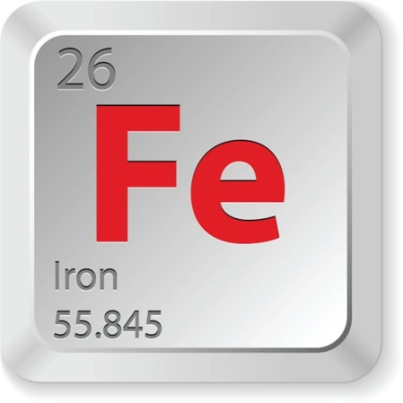
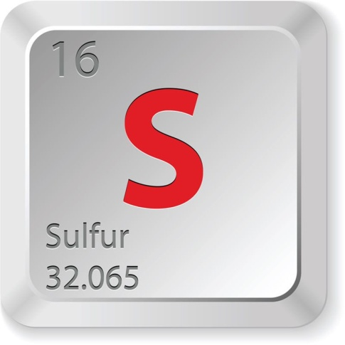
Проблемы S, Fe в современном земледелии
Преподаватель:
Есаулко Александр Николаевич
Доктор с.-х. наук, профессор

Slide 2
План лекции:
Питание растений S, Fе
Содержание и превращение в почве
Современные методики определения содержания S, Fe в почве, растениях и продукции растениеводства.

Slide 3
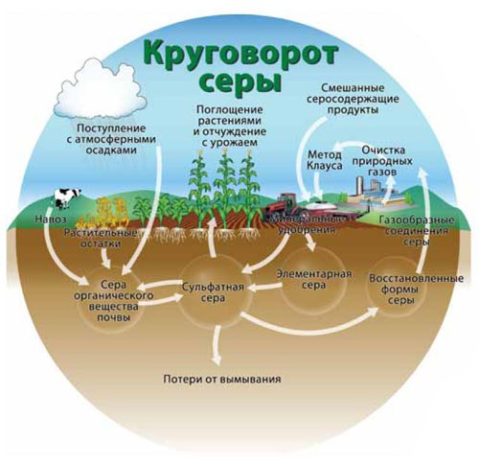
Сера
Содержание серы в растениях составляет 0,005-1% сухой массы. Источником серы для питания растений являются сульфаты кальция, магния, калия, а на солонцах и сульфаты натрия. В растениях этот элемент содержится в окисленной и восстановленной формах.
Сера является основной частью трех важнейших аминокислот – цистина, цистеина и метионина, которые могут находится в растениях как в свободном виде, так и в составе белков.

Slide 4
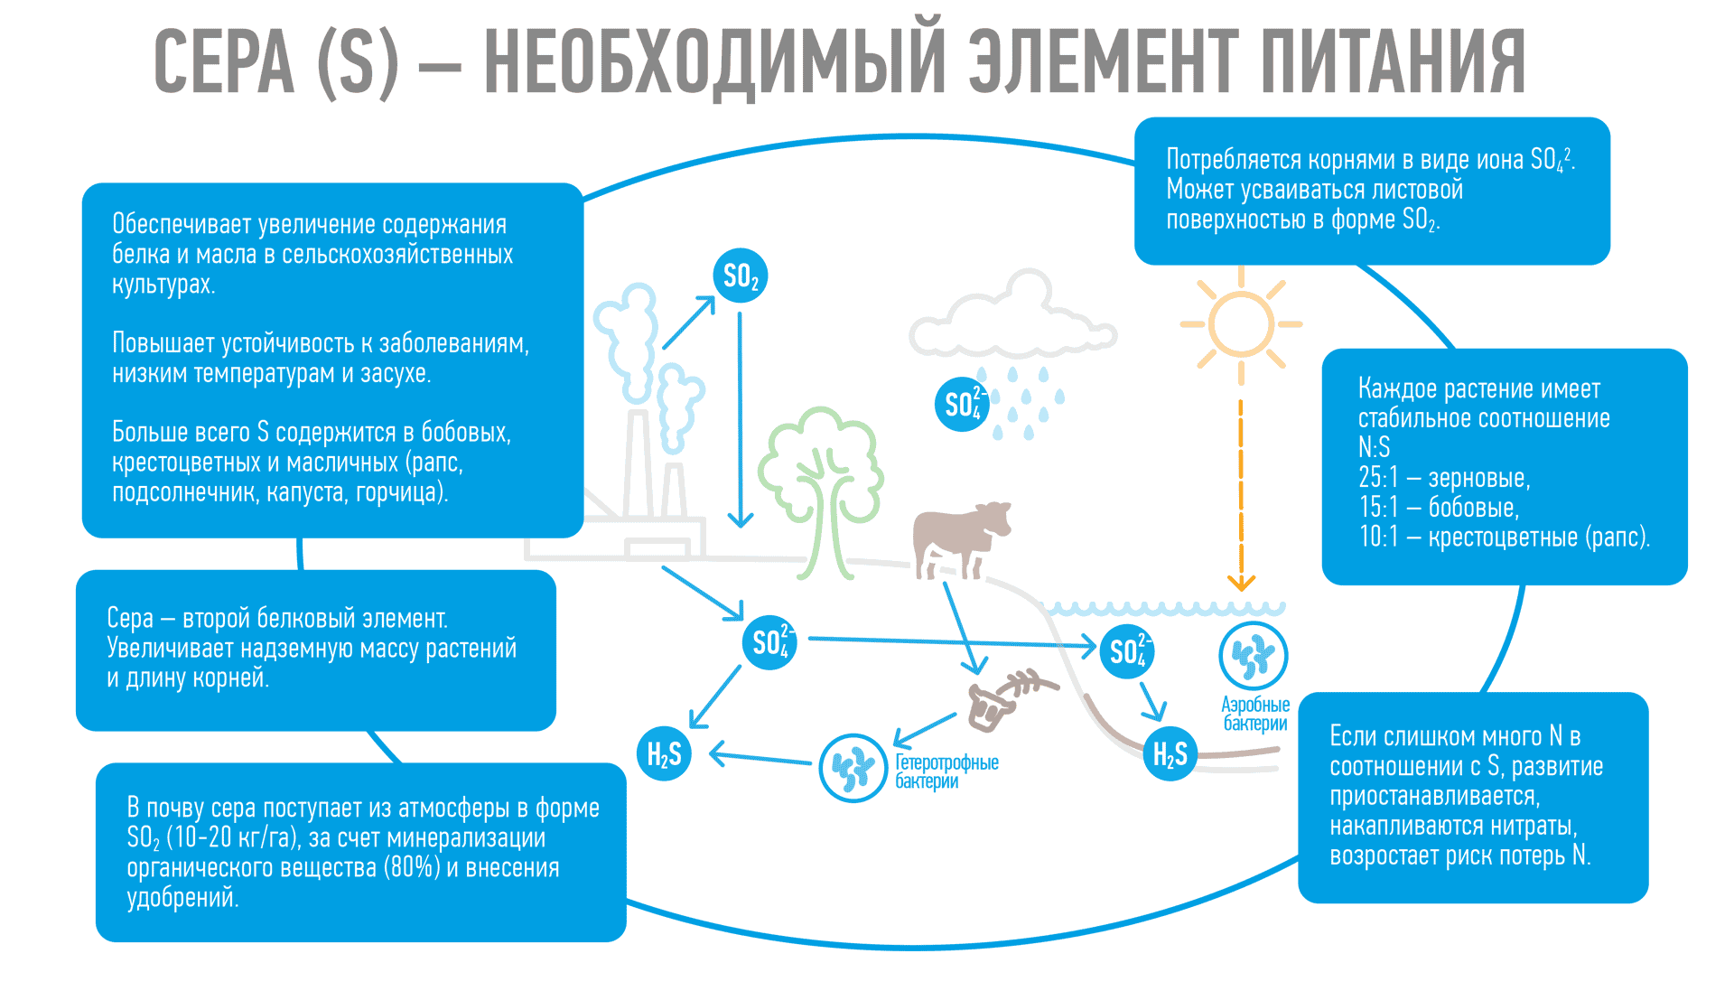

Slide 5
Градация почв по содержанию и запасу серы
В почве различают такие формы серы: валовая (общая), минеральная, резервная, подвижная легкодоступная. Общее содержание серы в разных почвах колеблется от 20 мг до 35 г на 1 кг почвы. На минеральную форму серы в почве приходится 10 – 20% ее валового содержания. Она представлена сульфатами и сульфидами кальция, магния и одновалентных катионов. Подвижная легкодоступная для растений сера находится в форме сульфатов одновалентных катионов. Концентрация SO₄²⁻ в верхнем горизонте почв колеблется от 0,5 до 20 мг/л почвенного раствора.
Группы по содержанию серы | Содержание серы, мг/кг почвы |  | Запасы серы, в пахотном горизонте (25 см), кг/га
 | минеральные | торфяные
1. Низкое | Менее 6,0 | Менее 20,0 | Менее 20,0
2. Среднее | 6,1-12,0 | 20,1-40,0 | 20,1-40,0
3. Высокое | 12,1-18,0 | 40,1-60,0 | 40,1-60,0
4. Очень высокое | Более 18,0 | Более 60,0 | Более 60,0

Slide 6
Группировка с/х культур по уровню выноса серы урожаями
Сера для жизнедеятельности растений является незаменимым элементом. Особенно важна на первых этапах органогенеза, а зерновые культуры наиболее энергично поглощают ее до завершения фазы кущения.
№ п/п | Группы культур. Культуры | Вынос серы, кг/га
1. | Крестоцветные: капуста, горчица, турнепс, рапс, брюква, репа, редька, хрен. Лилейные: лук, чеснок, спаржа, тюльпан | 45-75
2. | Бобовые: клевер, люцерна, горох, вика, чечевица, арахис, эспарцет, донник. Маревые: свекла | 20-35
3. | Злаковые: пшеница, рожь, ячмень, просо, овес, рис, кукуруза. Злаковые травы: сорго, тимофеевка, лисохвост, костер и др. Картофель, подсолнечник, морковь, тыква, арбуз, томаты | 10-15

Slide 7

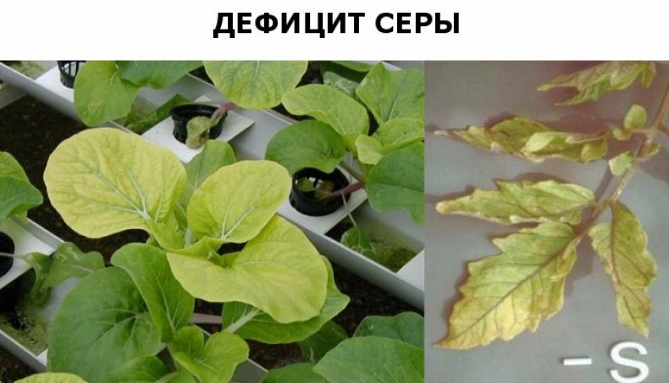
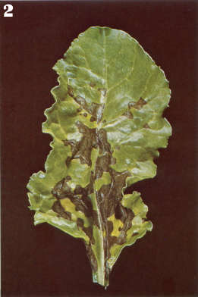
Капуста
Сахарная свекла

Slide 8
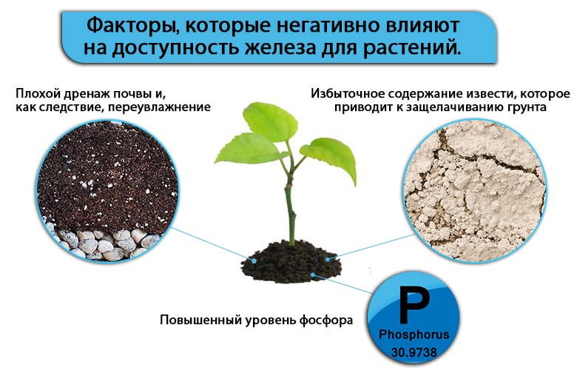
Железо
Содержание железа в растениях составляет 0,01-0,08% сухого вещества. Лишь небольшая часть поглощенных растением ионов железа остается в растворенной или связанной форме. Основное количество этого элемента сосредотачивается в белке хлоропластов.
Железо является основной частью ферментов, катализирующих синтез предшественников хлорофилла – протопорфиринов, аминолевулиновой кислоты.

Slide 9
Группировка почв по валовому содержания железа
Железо относится к числу сидерофильных элементов (типичных металлов), имеющих химическое сродство к углероду (карбонаты), фосфору (фосфаты), сере (сульфаты, сульфиды) и кремнию (силикаты).
При окислительном выветривании и почвообразовании образуются и накапливаются в биосфере минералы железа, преимущественно оксиды и гидроксиды, слаборастворимые и геохимически относительно инертные.
№ | Степень ожелезненности | Содержание в %
1. | Очень низкая | <0,5
2. | Низкая | 0,5-1,0
3. | Умеренно низкая | 1,1-3,0
4. | Средняя | 3,1-5,0
5. | Умеренно высокая | 5,1-10,0
6. | Высокая | 10,1-30,0
7. | Очень высокая | >30,0

Slide 10
Роль железа в почвообразовании многогранна. Выделяют следующие его функции:
1) образование комплексов с гумусовыми кислотами почв;
2) ферролиз – разрушение почвенных минералов в результате воздействия
железа;
3) участие в формировании почвенных агрегатов;
4) каталитическая роль в реакциях разложения органических остатков.
Содержание железа в почвах, его распределение по почвенному профилю и в пределах одного горизонта отражает направление и особенности почвообразовательного процесса: меняются цвет, агрегатное состояние, сорбционная способность .
Основными источником железа в почвах являются почвообразующие горные породы и их переотложенные и обогащенные или обедненные этим элементом делювиальные и аллювиальные дериваты. Дифференциация содержания железа в самих породах обусловлена составом железосодержащих минералов.

Slide 11
Уровень выноса железа из почв с/х культурами
Выделяются две группы соединения железа (силикатного и несиликатного) – характеризует степень выветренности почвенной массы, а их соотношения отражают характер или тип выветривания – почвообразования.
Сельскохозяйственные культуры с урожаем выносят из почвы от 0,6 до 12,0 кг/га железа,
№ п/п | Группы культур | Вынос железа, кг/га
1. | Зерновые | 1,5
2. | Зернобобовые | 2,2
3. | Клубне- и корнеплодов | 12,0
Критический уровень железной недостаточности, оптимум и уровень токсичного содержания для большинства растений составляет соответственно 11-115, 28-250 и 251-500 мг/кг сухой массы.

Slide 12
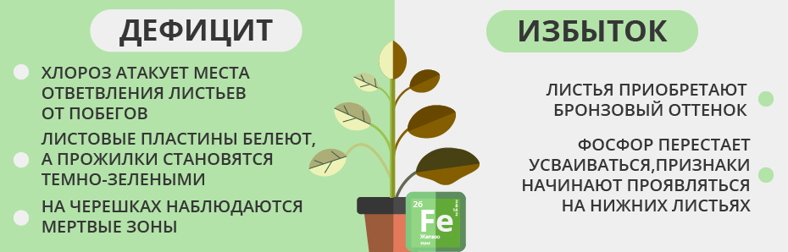
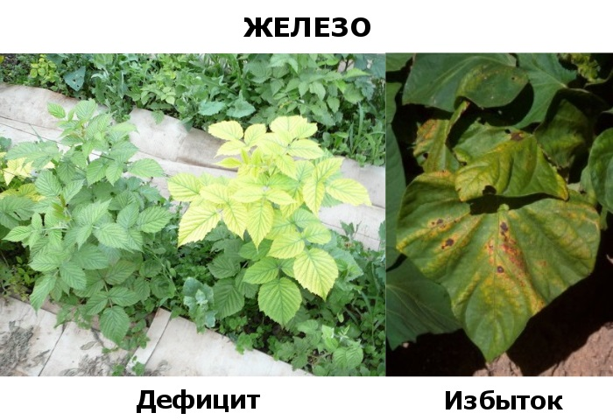
Проблема снабжения растений

